Slide 1
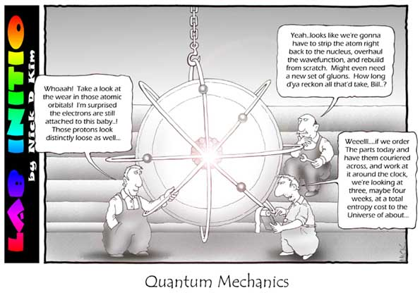
3. Principes de base de la mécanique quantique
Notes:
Put wave examples from site Nathalie

Slide 2
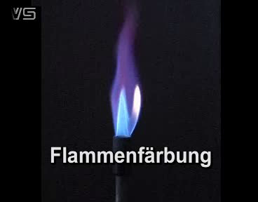
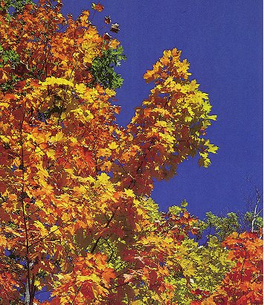
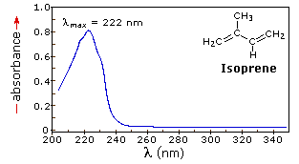
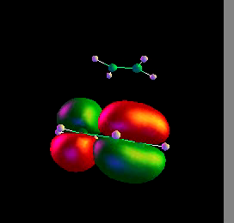
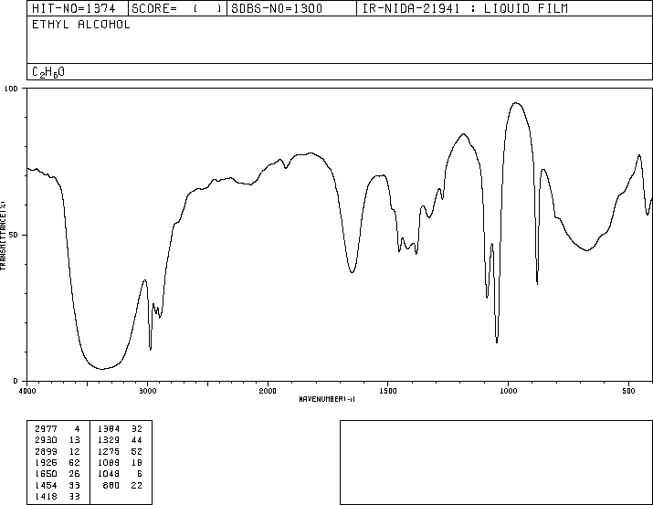
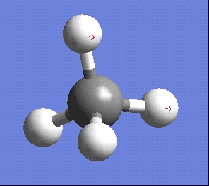
Phénomènes quantiques en chimie
spectre d’absorption
couleur des flammes
Vibrations moléculaire
spectre vibrationnel
réaction Diels-Alder
Notes:
Quantum Effects

Slide 3
Notions de mathématique utiles
Fonctions réelles (et complexes) de plusieurs variables:
Ψ(r₁,r₂,r₃…r_{N})
Stochastique, distribution de probabilité:
- moyenne (espérance), variance
- calcul de probabilité élémentaire
Trigonométrie:
- sin (x), cos(x)
Calcul différentiel et intégral
- premier et deuxième dérivées d’une fonction
- intégrales élémentaire
Opérateurs
- différentielle, intégrale, linéaire
Notes:
Quantum Effects

Slide 4
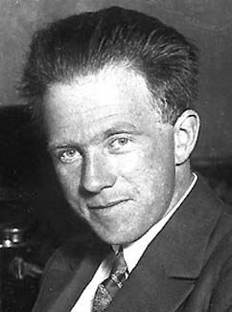
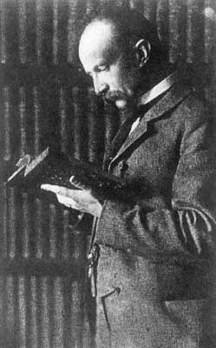
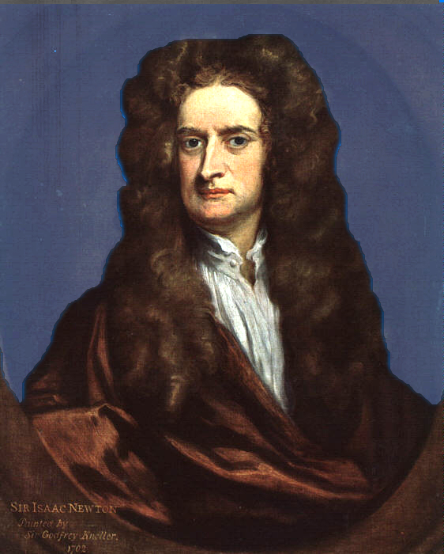
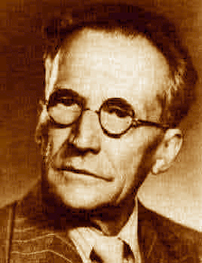
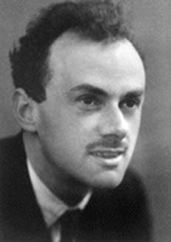
La mécanique quantique: une révolution
mécanique classique
mécanique quantique
Werner
Heisenberg
(1901-1976
Prix Nobel 1932
Max
Planck
(1856-1947)
Prix Nobel 1908
Sir Isaac Newton
Erwin Schrödinger Paul A.M. Dirac
(1887 - 1961) (1902 - 1984)
(1642 - 1727)
Prix Nobel en physique en 1933

Slide 5
mécanique classique: particules et ondes
La mécanique classique des mouvements des corps: la cinématique
m
m: masse ponctuelle, f: force
f
r_{o},v_{o} ⇒ r(t),v(t)
r₀,v₀
vitesse
Les lois du mouvement de Newton:
a: l’accélération
La position et la vitesse d’une particule sont déterminées exactement à chaque instant du temps.
L’énergie cinétique est continue.
L’énergie cinétique E_{kin}
Notes:
Momentum, to propagate: Se propager, la mécanique newtonienne, derivee partielle ou totale, show on blackboard

Slide 6
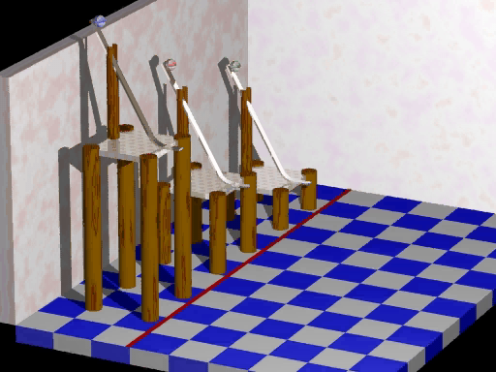
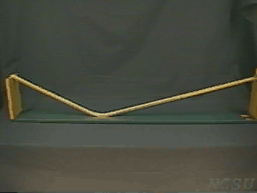
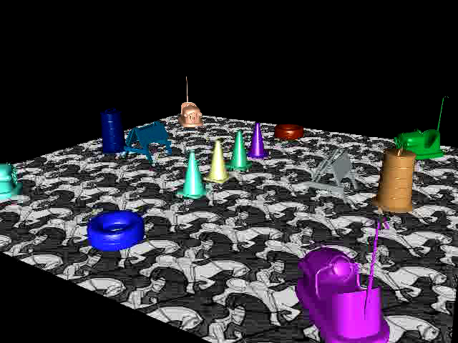
Démonstrations: mouvements des particules classiques
Trajectoire des masses sous l’influence de la gravité
Trajectoire d’une particule soumise à des forces de frottement
collisions élastiques des corps
Notes:
Momentum, to propagate: Se propager, la mécanique newtonienne, derivee partielle ou totale

Slide 7


Ondes
Définition: une onde est une perturbation périodique qui se propage en espace ou en espace et temps.
Exemples que vous connaissez déjà:
des vagues
onde d’audience
Fluctuations périodiques des quantités des molécules d’eau
Des spectateurs qui se mettent debout les uns après les autres
Notes:
Sound waves, rayons x, rayons gamma

Slide 8
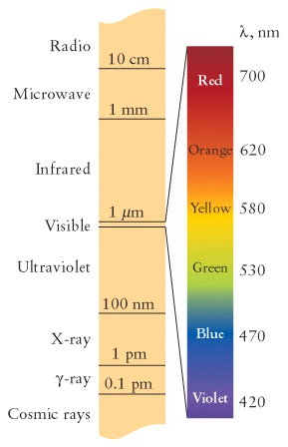



Les ondes importants en physique et chimie
La lumière: les ondes électromagnétiques
Le son
Oscillations périodiques des champs électromagnétiques
Compressions périodique de l’air
500 Hz
2000 Hz
Voix en air voix en hélium
L’audition humaine: 20-20kHz
> 20kHz ultrason
< 20Hz infrason
Notes:
Sound waves, rayons x, rayons gamma, auditory sound 20Hz -20 kHz, speaking 200Hz and 8kHz

Slide 9
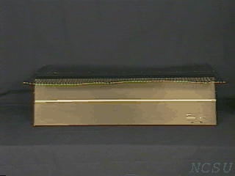
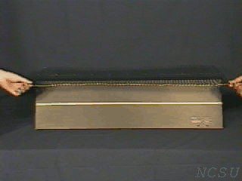
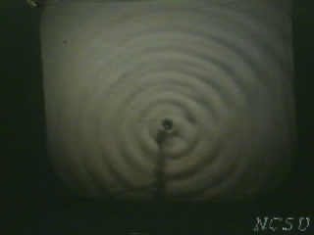
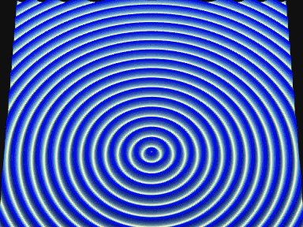
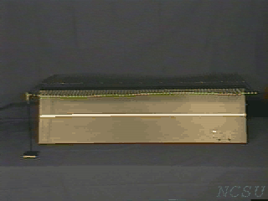
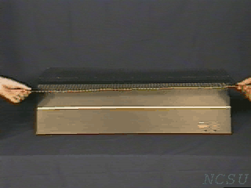
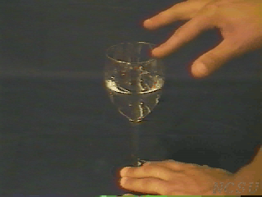
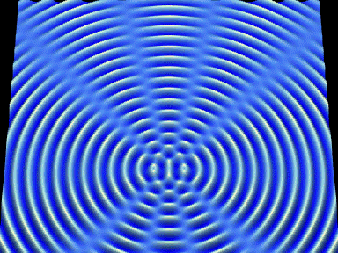
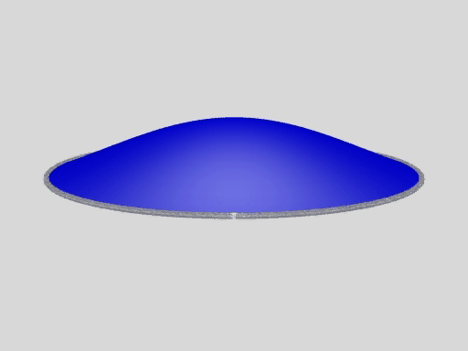
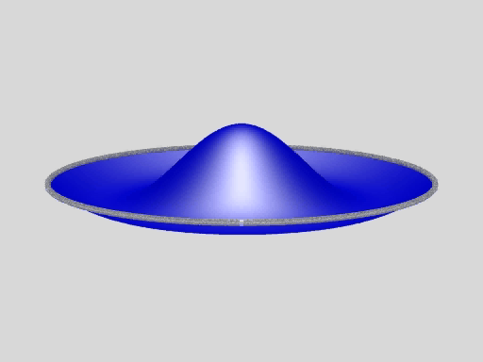
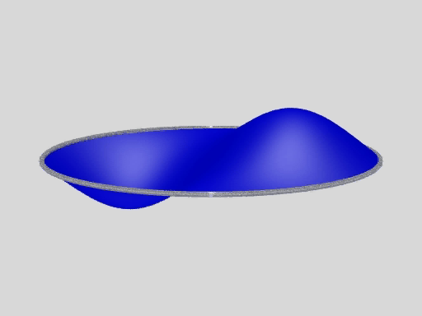
ondes en 1D, 2D et 3D
Notes:
Interference
Interference reflection diffraction scattering

Slide 10
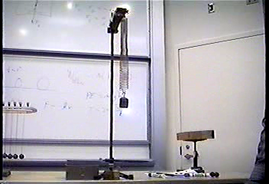
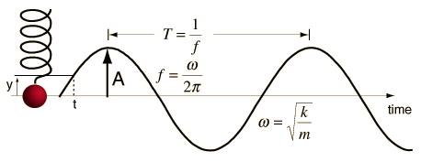
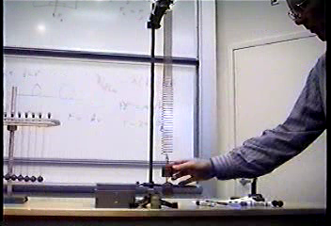
L’onde la plus simple: une oscillation harmonique
x
f(t) = - kx(t)
avec une masse légère
k: constante élastique
x: l’élongation
f = am
une solution possible pour x(t):
x(t) = A sin (ωt + φ)
correcte si
A: l’amplitude de l’oscillation
ω: la ‘pulsation’ de l’oscillation
avec une masse plus lourde
Notes:
Redo slide with explicit example for spring (movie?) elongation(t),for calculating harmonic wave, angular velocity, mention p. script mathematique for differential equation, le ressort, blackboard: derivation omega

Slide 11
Des quantités caractéristiques
T: la période
(le temps qui passe
entre deux maxima) [s]
λ: la longueur d’onde
(distance entre de maxima) [m⁻¹]
f (ou ν): la fréquence
(le nombre des oscillations par seconde)
[s⁻¹] = Hz (Hertz)
x
ω: la vitesse angulaire
λ
[rad s⁻¹]
ω = 2π/T
l’amplitude A
l’oscillation maximale
c: vitesse de propagation (célérité)
pour les ondes électromagnétiques:c = 3x10⁸m/s (vitesse de la lumière dans le vide); pour les ondes du son: c_{s ~} 300 m/s (vitesse du son en air)
c = λ/T = λν
La fonction d’onde
l’énergie
E = hν
x(t) = A sin (ωt + φ)
h = 6.63 x 10⁻³⁴ Js
(constante de Planck)
Notes:
Redo slide with explicit example for spring (movie?) elongation(t),for calculating harmonic wave, angular velocity, mention p. script mathematique for differential equation, le ressort

Slide 12
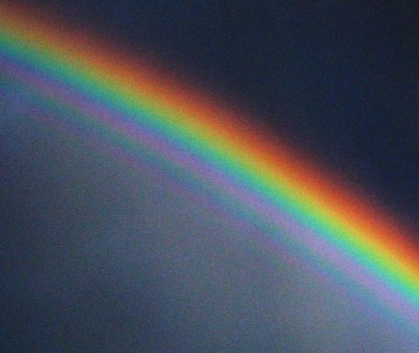
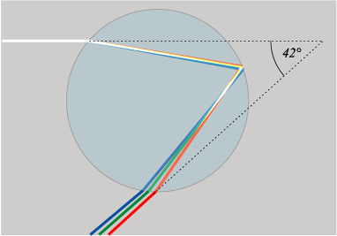
Quiz IV
1) Lequel des rayonnements électromagnétiques possède une énergie plus haut que celle de la lumière visible?
A) micro-ondes
B) rayons x
C) ondes radio
Quel type de rayonnement électromagnétique dans l’exercice 1 possède la longueur d’onde la plus longue?
A) micro-ondes
B) rayons x
C) ondes radio
Un arc-en-ciel est formé quand la lumière blanches est réfractée par les gouttes d’eau. L’angle de déviation réfractive est plus grand pour les photons de haute énergie. Quelle couleur est-ce qu’on trouve à l’intérieur de l’arc-en-ciel?
A) violet
B) vert
C) rouge
Notes:
Blackboard rpiciple of refraction

Slide 13
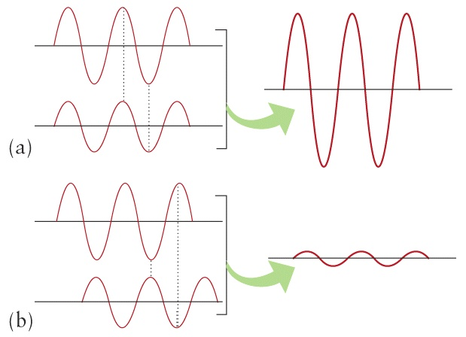
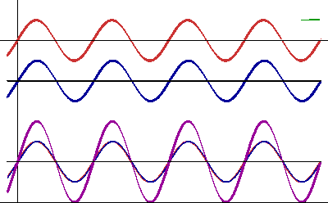
Les phénomènes ondulatoires: l’interférence
L’interférence: superposition des ondes
interférence constructive
interférence destructive
délai de phase
Notes:
Derivation superposition

Slide 14
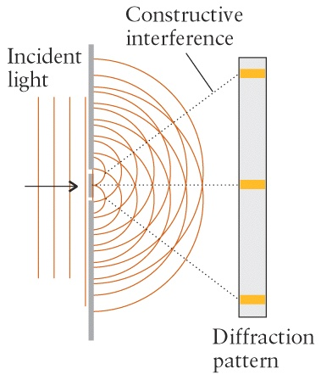
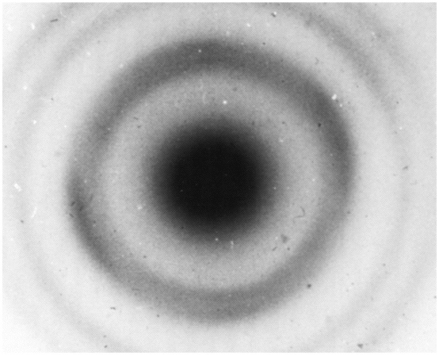
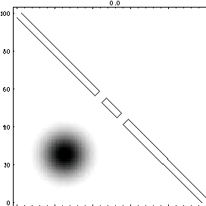
Les phénomènes ondulatoires: la diffraction

Slide 15
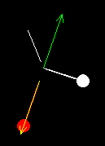
caractère corpusculaire et nature ondulatoire
particules
ondes
m,r_{o},v_{o,}f_{o} ⇒ r(t),v(t)
diffraction à cause de l’interférence constructive et destructive
Notes:
Le dualisme onde particule, charactère corpusculaire, nature ondulatoire des particules, energy of a single photon, amplitude accrue ou reduite

Slide 16
caractère corpusculaire et nature ondulatoire
particules
ondes
m,r_{o},v_{o,}f_{o} ⇒ r(t),v(t)
diffraction à cause de l’interférence constructive et destructive
Mécanique quantique
- Caractérisé par le dualisme - onde particule (touts les objets se comportent comme une particules et comme des ondes)
- Les effets quantiques sont plus prononcés pour les particules des masses petites
- Les électrons sont des particules de masses très petites: ils peuvent seulement être décrit par la mécanique quantique !
Notes:
Le dualisme onde particule, charactère corpusculaire, nature ondulatoire des particules, energy of a single photon, amplitude accrue ou reduite

Slide 17
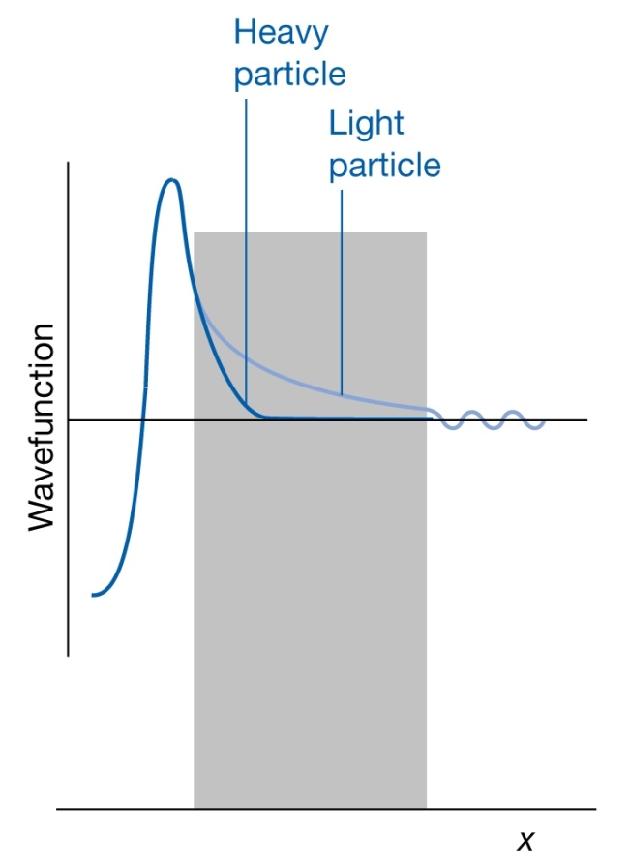
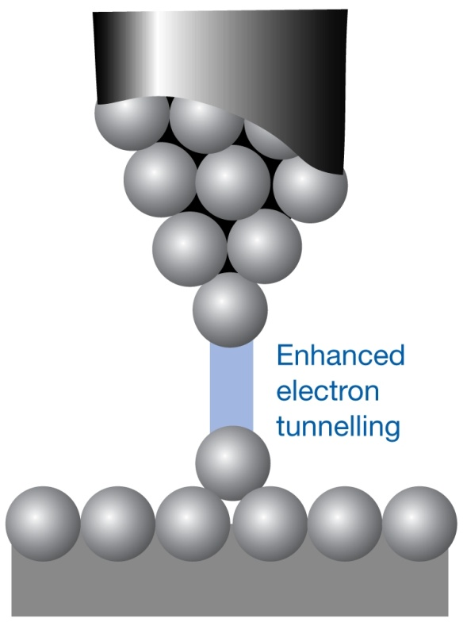
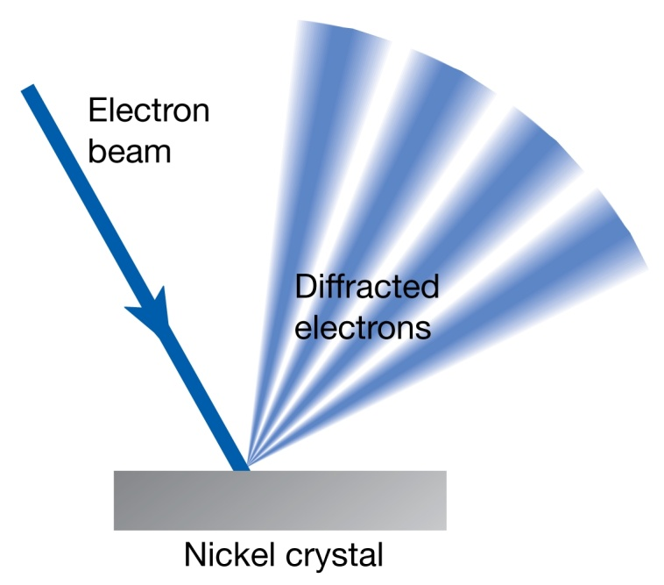
Les effets quantiques: dualisme onde-particule
Mécanique classique:
Toutes les phénomènes peuvent etre décrites par les lois corpusculaires ou les lois des ondes.
Observation 1:
il y des particules qui se comportent comme des ondes!!
P ∝ [(E-V)md]-¹
Un faisceau des particules peut se diffracter.
Des particules peuvent traverser des barrières d’énergie par l’effet tunnel
Microscope à balayage à effet tunnel
Notes:
Faisceau d’éléctrons, tip: une pointe, make energy diagram, write formula as 1/, indicate E and V in energy scheme

Slide 18
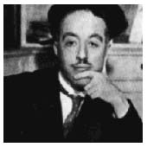
La longueur d’onde selon de Broglie
⇒ Toutes les particules possèdent aussi une nature ondulatoire et vice versa toutes les ondes possèdent aussi un caractère corpusculaire!!!
La nature ondulatoire est caractérisée par la longueur d’onde de de Broglie λ:
p: quantité de mouvement de
la particule
h: constante de Planck
(h = 6.63 x 10⁻³⁴ Js)
m: masse de la particule
v: vitesse de la particule
λ: longueur d’onde de la
particule
(limite non-relativistique
v << c)
Prince Louis
de Broglie
(1892-1929)
Prix Nobel 1929

Slide 19

Quiz V
Lequel des deux possède la longueur d’onde la plus longue (tous les deux marchent avec la même vitesse)?
A) Laurel
B) Hardy
Quelle est la relation des longueurs d’ondes d’un électron et d’un proton qui ont la même vitesse de 1% la vitesse de la lumière?
A) λ_{el}/λ_{proton} ca. 2000
B) λ_{el}/λ_{proton} ca. 1/2000
Quelle est votre longueur d’onde si vous courriez à une vitesse de 1m/s?
(1.23x10⁻³⁵m)

Slide 20
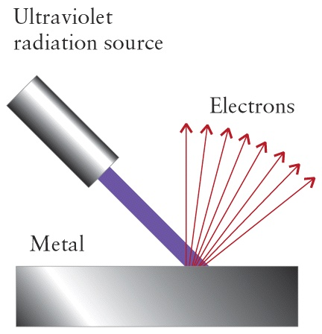
L’effet photoélectrique
Mécanique classique:
Le spectre d’énergie d’un objet classique est continue.
Observation 2: certains systèmes montrent une quantification d’énergie ⇒ Planck: théorie quantique
L’effet photoélectrique
‘Modèle classique d’un atome’
force centrifuge
force électrique
electron
-
Image
classique:
l’électron
peut se
trouver à
toutes les
distances r du noyau avec un vitesse correspondante
⊕
noyau
⇒ spectre d’énergie continue
Notes:
Quantification, introduce experiment as probe for internal energy electron, give results, and then discussion, blackboard: spectrum, quantification, continue,
Example: electromagnetic spectrum

Slide 21
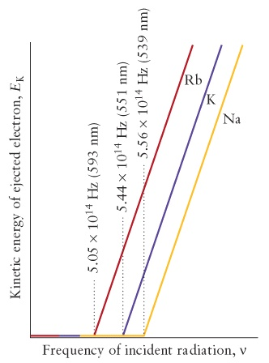
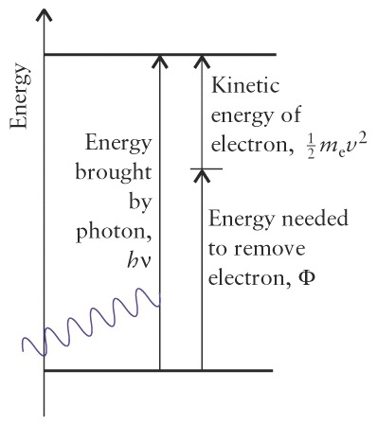
L’effet photoélectrique

Slide 22


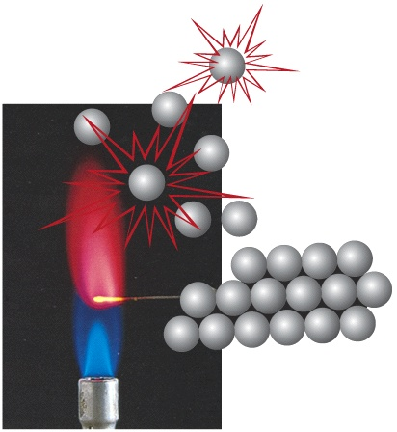




La quantification d’énergie
Les couleurs des flammes caractéristiques des éléments
CaCl₂
CuCl₂
LiCl
NaCl
SrCl₂
Notes:
Quanta, quantité discrète, quantifiée

Slide 23
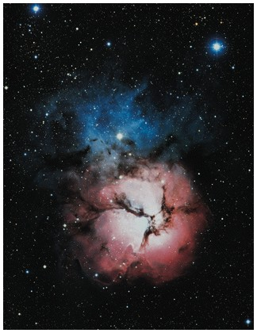
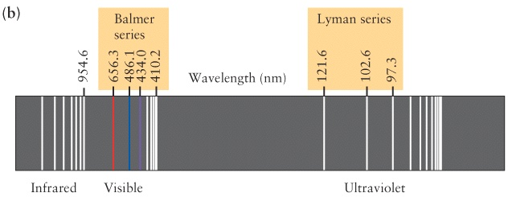
Le spectre d’atome d’hydrogène
Trifid nebula, constellation Sagittarius, 5200 année-lumière de la terre. La couleur rouge est créé par des atomes d’hydrogène excités.
Le spectre de l’atome d’hydrogène. Les lignes avec des longueurs d’ondes similaires sont groupées ensemble en séries: ici on voit la série de Balmer et la série de Lyman.

Slide 24
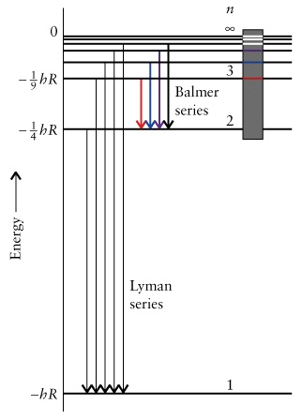
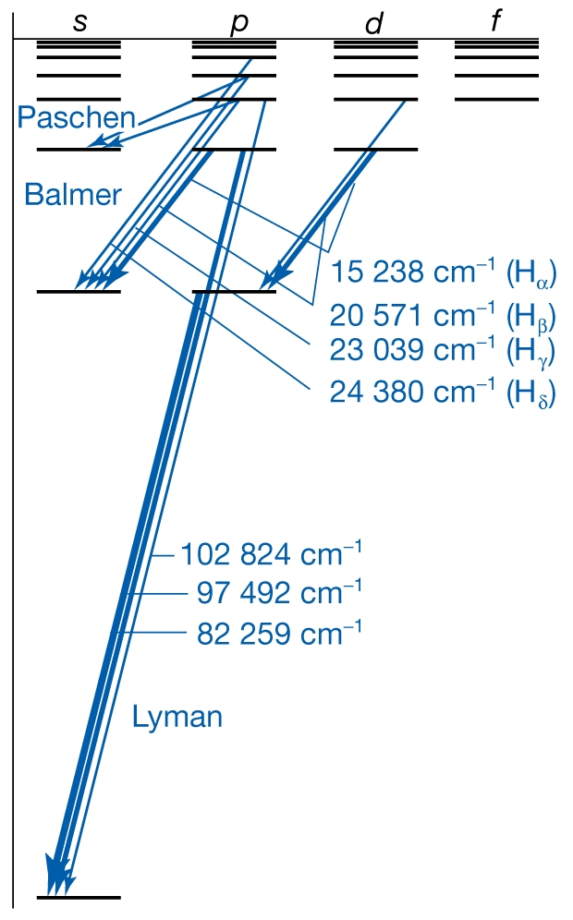
Spectre d’émission de l’atome d’hydrogène

Slide 25

La fonction d’onde et la distribution de probabilité
Mécanique classique:
La position et la vitesse d’une particule sont exactement définis à chaque instant du temps.
Velocity
Location
Mécanique quantique:
La particule est mieux décrite par son caractère ondulatoire avec une fonction d’onde Ψ(r,t).
Trajectory
(a)
Le quarré de la fonction d’onde est une mesure pour la probabilité P(r) que la particule est présente dans un élément de volume dV infiniment petit autour de r.
La probabilité totale de trouver la particule n’importe ou dans l’espace est égal à 1.
Notes:
Reminders: TPs (IPS and chemists): BRING YOUR LAPTOPS!!! No computers provided!!
Exercises 2: up to this Friday 18 Nov!!! 10 am, un volume infinitésimal

Slide 26



La fonction d’onde et la densité électronique
La fonction d’onde
(calculée)
Remarque:
signe positive et négative,
changement de signe: noeud
La densité électronique
(peut être mesurée)
signe toujours positive
densité électronique
Distribution tridimensionnelle de la densité électronique ρ(r)
Fonction d’onde Ψ(r) d’un électron en 3 dimension
Le nombre d’électrons qu’il y dans le volume infiniment petit dV autour de r

Slide 27
Un exemple d’une fonction d’onde
particule dans une boite:
La fonction d’onde pour l’état le plus bas est:
V
0
L
x
La probabilité P(x) de trouver la particule à une certaine position x:
P(x=0) = P(x=L) = 0
Quelle est la probabilité maximale P^{max}(x) ?:

Slide 28
Un exemple d’une fonction d’onde
La probabilité la plus grande de trouver la particule est au milieu de la boite!
P^{max} est à x = L/2
Remarque: dans le cas classique la probabilité est la même pour tous les x! P(x) est constante!!
Quelle est la probabilité totale de trouver la particule dans la boite?
Notes:
Blackboard: only few wfc analytical, other superoposition of fcts, or numerical

Slide 29
Un exemple d’une fonction d’onde
q.e.d.
Notes:
Blackboard: only few wfc analytical, other superoposition of fcts, or numerical

Slide 30
Espérance et écart type
Mécanique quantique:
La position d’une particule n’a plus une seule valeur bien définie mais on peut trouver la particule avec certaine probabilité dans des régions différentes de l’espace. La position de particule est décrite par une distribution de probabilité. La position plus probable est la moyenne de la distribution (espérance en anglais ‘expectation value’).
L’espérance de la position <r> d’un électron décrit par la fonction d’onde Ψ(r):
<r> est la valeur moyenne de la distribution de probabilité lΨ(r_{i})I² = P(r_{i}). C’est la valeur qu’on peut attendre au moyenne si on fait beaucoup de mesures de la position de l’électron auxquels on obtient chaque fois un certain valeur r_{i}.
Notes:
Opérateur: q.c. qui execute une opération mathématique sur la fonction Psi, opérateur hamiltonien, equation aux valuers propres,<> crochets, next time: introduce receipe for generating operators for Hamilton operator

Slide 31
Exemples d’espérances
1. Quelle est l’espérance si vous jouez avec un dé?
Une distribution discrète: 6 valeurs x_{i} possible (x_{i}={1,2,3,4,5,6}). Si le dé est idéal tous les valeurs x_{i} sont également probable P(x_{i}) = 1/6.
L’espérance <x> est:
<x> = 1/6 *1 + 1/6*2 + 1/6*3 + 1/6*4 + 1/6*5 + 1/6*6 = 3.5
Remarque: l’espérance 3.5 mesure la degré d’équité. L’espérance n’est pas nécessairement un valeur qui est directement réalisable.
2. Un électron est décrit par une fonction d’onde Gaussienne
Quelle est l’espérance de sa position <x>?
Notes:
Blackboard: only few wfc analytical, other superoposition of fcts, or numerical

Slide 32

Exemples d’espérances
Tables d’intégrales:
P
déviation standard (l’écart type)
(σ²: variance, le 2ième moment de P(x))
2σ
μ
x
Le premier moment de P(x)
distribution normale:
Notes:
Blackboard: only few wfc analytical, other superoposition of fcts, or numerical

Slide 33
observables et opérateurs
Observables:
Un paramètre physique ou plus général une information physique d’un système que j’obtient par une opération de mesure. Par exemple: la position, la vitesse, la quantité de mouvement, l’énergie d’un système quantique.
Opérateurs:
Dans la mécanique quantique tous les observables sont données par l’action des opérateurs qui agissent sur la fonction d’onde du système.
Exemples:
mécanique classique mécanique quantique
Position
quantité de
mouvement
Avec ces deux transformation pour la position et la quantité de mouvement on peut construire tous les opérateurs à la base quantités classiques correspondantes.
Par exemple: l’énergie cinétique
L’espérance (expectation value):
La valeur d’une observable A est donnée
par l’espérance:
Notes:
Opérateur: q.c. qui execute une opération mathématique sur la fonction Psi, opérateur hamiltonien, equation aux valuers propres,<> crochets, next time: introduce receipe for generating operators for Hamilton operator

Slide 34
L’hamiltonien et l’équation de Schrödinger
A: n’importe quelle quantité qu’on veut mesurer (observable).
<A>: l’espérance d’A (la valeur la plus probable)
: opérateur pour trouver la valeur la plus probable de l’observable A
: intégral sur tout l’espace
Par exemple: pour la l’espérance de la position <x>:
Toutes les observables pour lesquelles σ = 0 ont une valeur bien définie!
Un opérateur très important est l’opérateur de l’énergie totale du système, le Hamiltonien
La fonction d’onde d’un système est donnée par l’équation de Schrödinger:
l’équation de Schrödinger indépendant du temps
E: l’espérance du l’énergie totale du système
(équation propre, si Ψ est une fonction propre de
σ(E) = 0 est l’énergie a une valeur bien définie.
Notes:
Opérateur: q.c. qui execute une opération mathématique sur la fonction Psi, opérateur hamiltonien, equation aux valuers propres,<> crochets, next time: introduce receipe for generating operators for Hamilton operator

Slide 35

La déviation standard de <r>
Avec quelle précision est-ce que je peux déterminer la position d’une particule? Quelle est la déviation standard de l’espérance <r>?
→ ça dépend de la largeur de la distribution de probabilité
Distribution 1 Distribution 2
2Δr
2Δr
<r> ± Δr
<r>
r
<r>
r
Notes:
Relations d’indétermination, standard deviation/variance, give formula for standard deviation describe in words
deviation standard (l’ecart type)

Slide 36
Distribution de probabilité de la position et de la quantité de mouvement
Exemple: Ψ² est une distribution normale (en forme de Gaussienne):
Distribution de r
Distribution de p
Δr
Δp
<r>
<p>
Δr: incertitude de la position
Δp: incertitude de la quantité
de mouvement
Notes:
Relations d’indétermination, redo slide with more explanations

Slide 37
Distribution de probabilité de la position et de la quantité de mouvement
Exemple: Ψ² est une distribution normale (en forme de Gaussienne):
Distribution de r
Distribution de p
Δr
Δp
<r>
<p>
Δr: incertitude de la position
Δp: incertitude de la quantité
de mouvement
Notes:
Relations d’indétermination, redo slide with more explanations

Slide 38
Distribution de probabilité de la position et de la quantité de mouvement
Exemple: Ψ² est une distribution normale (en forme de Gaussienne):
Distribution de r
Distribution de p
Δr
Δp
<r>
<p>
Δr: incertitude de la position
Δp: incertitude de la quantité
de mouvement
Δr et Δp sont corrélés!!
Notes:
Relations d’indétermination, redo slide with more explanations

Slide 39
Le principe d’incertitude
Werner Karl Heisenberg
(1901-1976)
Nobel Prize 1932
L’incertitude de la position et celle de la quantité de mouvement sont liés:
Le principe d’indétermination de Heisenberg
Notes:
Relations d’indétermination, redo slide with more explanations

Slide 40

Quiz VI
Pour laquelle des fonctions d’onde est-ce que l’incertitude de l’espérance de la quantité de mouvement est plus petite?
A) B)
4) La distribution de probabilité de la position r d’une particule est une fonction δ. Quelle est l’incertitude de sa quantité de mouvement?
A) fonction δ
B) ħ
C) infini

Slide 41



Le chat de Schrödinger
Un système quantique peut être décrit par une superposition des états, ça veut dire une superposition des fonctions d’onde différentes. Seulement quand on fait une mesure, le système va adopter un état défini.
Imagine-toi..
Un chat est enfermé dans une boite qui contient un atome radioactive et une capsule de poison. Si l’atome se désintègre la capsule est cassée et le chat meurt. De l’extérieur de la boite, il n’y aucune moyenne de savoir si la désintégration radioactive est arrivée ou non. L’état du chat peut être décrit par une superposition de deux états (une ou il vive et l’autre ou il est mort). Ça veut dire le chat est au même temps vivant et mort..
Le chat de Schrödinger’s

Slide 42
mécanique classique et quantique
mécanique classique
positions et quantités de
mouvement ont des valeurs
bien définies
mécanique quantique
relation d’indétermination
ΔrΔp = ħ/2
r
ψ
(
r,t
)
;
spectres d’énergie continue
énergies quantifiés
E_{kin}(T = 0) = 0
l’énergie du point zéro
Equations de Newton
Equation de Schroedinger
(dépendante du temps)
n↑, E↑, m↑, h→0

Slide 43
Exemple I: Particule dans une boite
V
T: énergie cinétique de la particule
m, p: masse et quantité de mouvement
0
L
L’énergie totale:
de Broglie:
n: nombre quantique
Notes:
Parois impénétrables, espace unidimensionnel, puits carré infiniment profond, conditions aux limites,particule dans une boite à une dimension

Slide 44

Particule dans une boite
http://www.whfreeman.com/pchem7/

Slide 45
Littérature du Chapitre II
Atkins: Chimie. Molécules, Matière, Métamorphoses :
Chapitre 7:
7.1 Les propriétés de la lumière
7.2 Quanta et photons
7.3 Spectres atomiques et niveaux d’énergie
7.4 Propriétés ondulatoires des électrons
7.5 Orbitals atomiques (début du chapitre)
Atkins: Chemical Principles, the Quest for Insight
Chapter 1: Observing Atoms
1.1 The Characteristics of Electromagnetic Radiation
1.2 Radiation, Quanta, and Photons
1.3 The Wave-Particle Duality of Matter
1.4 The Uncertainty Principle
1.5 Wavefunctions and Energy Levels
1.6 Atomic Spectra and Energy Levels

Slide 46
Oscillateurs harmoniques classique et quantiques
Oscillateur harmonique classique
E_{pot}
E_{po t}= 1/2 k(Δq)²
Oscillateur harmonique quantique
q
0
n=3
n=2
N: constante de normalisation
H: polynôme d’Hermite
n=1
h ω
n=0
E_{n}= (n + 1/2) h ω
n= 0,1,2….
q
0

Slide 47


Classical vs Quantum Oscillator
The total energy is made of: kinetic energy + potential energy
Classical Harmonic Oscillator
Quantum Harmonic Oscillator
n
q
q
Because of the position dependent potential the simple functions
are no longer valid solutions.
We need to solve the Schroedinger equation!
N: normalization constant
H_{n}: Hermite polynomial

